Slide 1
第二章：流密码
一、流密码的基本概念
二、线性反馈移位寄存器序列
三、非线性组合序列
四、钟控序列
五、非线性反馈移位寄存器序列
六、综合设计与使用

Slide 2
一、流密码的基本概念
有关的概念
若m₁的取值为 0或1，则称m₁为一个比特（bit）。
n个比特m₁m₂m₃… m_{n} ，称为一个长度为n的比特串。
无穷个比特m₁m₂m₃… m_{n}m_{n+1}… ，称为一个比特流。
两个比特流：
m=m₁m₂m₃… m_{n}m_{n+1}… ，
k=k₁k₂k₃… k_{n}k_{n+1}… ，
做运算得到如下一个新的比特流：
c=c₁c₂c₃… c_{n}c_{n+1}… ，

Slide 3
一、流密码的基本概念
其中c_{n}=m_{n}+k_{n}(mod2)，n=1，2，3，…，
称比特流c是比特流m与比特流k的逐位模2加，或逐比特异或。
记作
c=m ‘+’k
注意：此时有
m=c ‘+’k
k=m ‘+’c

Slide 4
一、流密码的基本概念
当
（1）明文是比特流m，称为明文流；
（2）加密密钥和解密密钥相同，是比特流k，称为密钥流；
（3）密文是比特流c，称为密文流；
（4）加密算法和解密算法相同，
加密：c=m ‘+’k；
解密：m=c ‘+’k。
则称这样的加解密算法为流密码，又称其为序列密码。

Slide 5
一、流密码的基本概念
随机性：密钥流的理想情形
假设密钥流k是由完全随机的方式生成的。因此从攻击者的角度来看，密钥流k应该是真正的随机序列，满足：
k₁，k₂ ， k₃ ， … ， k_{n} ， k_{n+1} ， …
都是具有等概率分布随机变量，
P(k_{l}=0)=P(k_{l}=1)=1/2，
且它们相互独立。

Slide 6
一、流密码的基本概念
任意两个不相重叠的密文段，它们所对应的密钥段都是相互独立的。换句话说，每一次加密都使用与以前的密钥段完全无关的新密钥段。再换句话说，此时的加密方式是一次一密的。因此，此时达到了最高的安全性标准：无条件安全（完善保密）。
这样的密钥流k具有以下三条重要的性质：

Slide 7
一、流密码的基本概念
（1） P(k_{l}=0)=P(k_{l}=1)=1/2。
（1’）当n充分大时， k₁k₂ k₃ …k_{n}中0和1的个数各占约一半。
（2） P(k₁k₂ …k_{l}=10 …01)=P(k₁k₂ …k_{l}=01 …10)=1/2^{l}。
（2’）当n充分大时，在k₁k₂ k₃ …k_{n}中，长度为l的比特串10 …01 （称为0游程）的个数约有n/2^{l} 个；长度为l的比特串01 …10 （称为1游程）的个数约有n/2^{l} 个。
（3）若k>0，P(k_{l}=k_{l+k})=P(k_{l}≠k_{l+k})=1/2。
（3’）若j>0，当n充分大时，以下的值（称为异相自相关函数值）约为0。

Slide 8
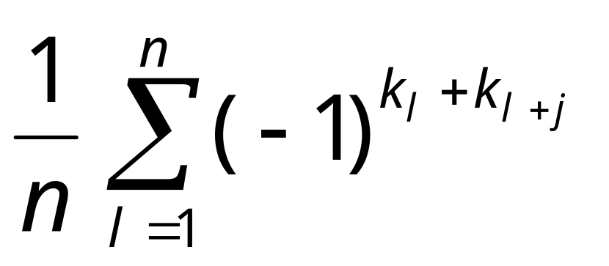
一、流密码的基本概念

Slide 9
一、流密码的基本概念
伪随机性：密钥流的实用情形
实用的密钥流k不可能由完全随机的方式生成。出于商用目的和标准化要求，密钥流k必须由确定的方式自动生成。不过从攻击者的角度来看，密钥流k很像真正的随机序列，称为伪随机序列。
伪随机序列应该满足前面提到的性质（1’）（2’）（3’）。这三条性质就是著名的Golomb随机性假设。

Slide 10
一、流密码的基本概念
现在对流密码进行已知明文攻击。设攻击者Eve在以往截获了密文段c₁c₂c₃… c_{n}，并知道了对应的废弃明文段m₁m₂m₃… m_{n}，因此计算出了对应的废弃密钥段k₁k₂k₃… k_{n}。
希望：由k₁k₂k₃… k_{n}难以预测后续密钥段k_{n+1}k_{n+2}… 。这种不可预测性又称为伪随机性。
因此希望密钥流k满足Golomb随机性假设（1’）（2’）（3’）。但这还不够，还必须具有“很高的线性复杂度”。（将在以后介绍）

Slide 11
一、流密码的基本概念
问题
如何用比较短的“密钥种子”来生成伪随机序列？

Slide 12
二、线性反馈移位寄存器序列
第一种选择：
线性反馈移位寄存器序列
若比特流k由如下的方式生成：
（1） 选择长度为n的比特串k₁k₂k₃… k_{n}；
（2）当l>n后，
k_{l}=c₁k_{l-1} ‘+’ c₂k_{l-2} ‘+’ … ‘+’ c_{n}k_{l-n}。
其中常数c₁、 c₂ 、 … 、 c_{n}都是比特值，且c_{n}=1。

Slide 13
二、线性反馈移位寄存器序列
则
称比特流k为n阶线性反馈移位寄存器序列，又称为n阶线性递归序列；
称常数{c₁、 c₂ 、 … 、 c_{n}}为抽头系数；
称比特串k₁k₂k₃… k_{n}为初始状态；
称f(x)=1‘+’c₁x¹ ‘+’c₂x² ‘+’ … ‘+’c_{n}x^{n}为此线性反馈移位寄存器序列的特征多项式。

Slide 14
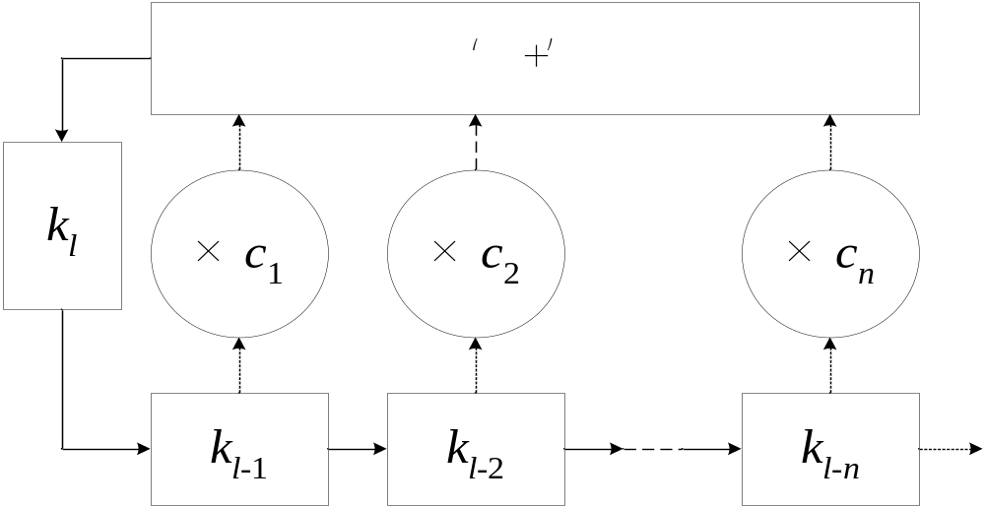
线性反馈移位寄存器
(linear feedback shift register)
(LFSR)

Slide 15
二、线性反馈移位寄存器序列
线性反馈移位寄存器序列的性质
（不给出证明）
设比特流k为n阶线性反馈移位寄存器序列。
（1） k是周期序列，最小周期不超过2^{n}-1。
（2） k由抽头系数{c₁，c₂， … ，c_{n}}和初始状态k₁k₂k₃… k_{n}唯一确定。
（3）如果k的最小周期达到了2^{n}-1，此时称k为n阶m序列。m序列具有以下的特殊性质。 （Golomb随机性假设）

Slide 16
二、线性反馈移位寄存器序列
（3.1） k在自己的一个最小周期内（即连续2^{n}-1个比特内），0出现2^{n-1}-1次，1出现2^{n-1}次。
（3.2）取定j，3≤j≤n，观察k的连续2^{n}-1个长j的比特串：k_{l}k_{l+1}k_{l+2} …k_{l+j-1}，l=1, 2, …, 2^{n}-1。
10 …01出现2^{n-j}次；（长为j-2的0游程）
01 …10出现2^{n-j}次。（长为j-2的1游程）
观察k的连续2^{n}-1个长n+1的比特串：k_{l}~k_{l+n}，l=1~ 2^{n}-1。10 …01出现1次。（长为n-1的0游程）
观察k的连续2^{n}-1个长n+2的比特串：k_{l}~k_{l+n+1}，l=1~ 2^{n}-1。01…10出现1次。（长为n-1的0游程）

Slide 17
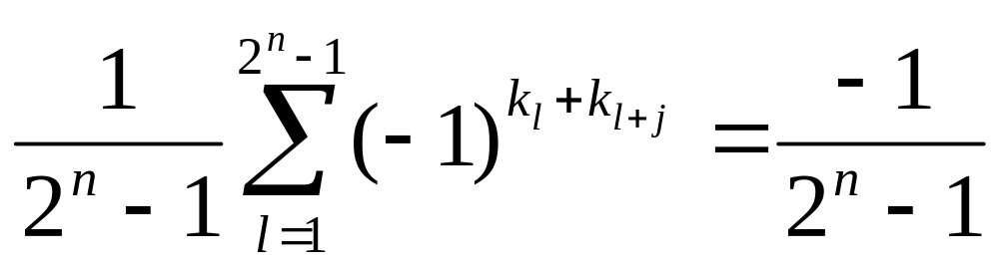
二、线性反馈移位寄存器序列
（3.3）对任何1≤j≤2^{n}-2 ，下式接近0。（自相关函数）

Slide 18
二、线性反馈移位寄存器序列
从以上性质可以看出， n阶m序列满足Golomb随机性假设。而且当n并不大时，通信伙伴生成n阶m序列的复杂度很小，得到的最小周期2^{n}-1却极大。如此看来， m序列似乎非常适合用作密钥流。
其实不然。 如果n阶线性反馈移位寄存器序列用作密钥流，攻击者Eve截获了密文段c₁c₂c₃… c_{2n}，并知道了对应的明文段m₁m₂m₃… m_{2n}，因此计算出了对应的废弃密钥段k₁k₂k₃… k_{2n}。
则Eve获得了关于抽头系数{c₁、 c₂ 、 … 、 c_{n}}的以下方程组。

Slide 19
二、线性反馈移位寄存器序列
k_{l}=c₁k_{l-1} ‘+’ c₂k_{l-2} ‘+’ … ‘+’ c_{n}k_{l-n}，
其中l=n+1，n+2，…，2n。
注意到这是在有限域GF(2)上的线性方程组，很容易解出抽头系数{c₁、 c₂ 、 … 、 c_{n}}。
实际上，当Eve获得了n阶线性反馈移位寄存器序列的任何一段的连续2n个比特k_{j+1}k_{j+2}k_{j+3}… k_{j+2n} ， 他就获得了关于抽头系数{c₁、 c₂ 、 … 、 c_{n}}的以下方程组。
k_{l}=c₁k_{l-1} ‘+’ c₂k_{l-2} ‘+’ … ‘+’ c_{n}k_{l-n}，
其中l=j+n+1，j+n+2，…，j+2n。

Slide 20
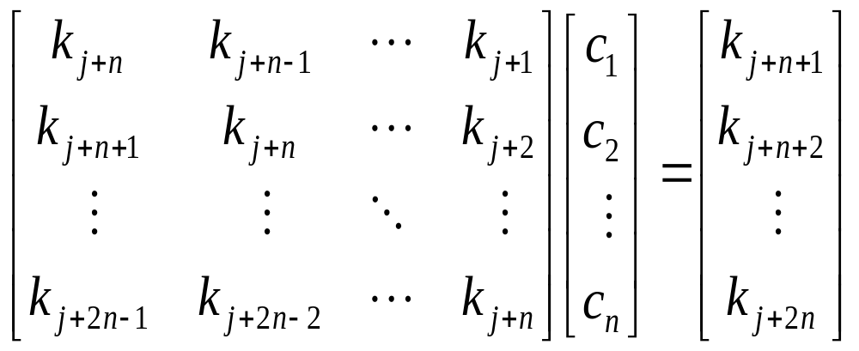
二、线性反馈移位寄存器序列

Slide 21
二、线性反馈移位寄存器序列
以上方程组中的加法和乘法都是在域GF(2)上进行的（即(mod2)运算）。
以上事实说明，当Eve获得了n阶线性反馈移位寄存器序列的任意连续2n个比特， Eve就获得了整个密钥流。
实际上，对线性反馈移位寄存器序列还有更为有效的攻击方法。当Eve不知道阶数n时，他还可以进行测试。这种测试攻击方法被称为序列的综合。

Slide 22
二、线性反馈移位寄存器序列
线性反馈移位寄存器序列的综合
定理 如果一个比特流是一个周期序列，则它一定是线性反馈移位寄存器序列。
证明 设比特流k的最小周期是N。 则
l>N后，k_{l}=k_{l-N}。
因此比特流k为N阶线性反馈移位寄存器序列，抽头系数为 {c₁、 c₂ 、 … 、 c_{N}}={0、0 、 …0 、1}（即极小多项式f(x)=1‘+’x^{N}），初始状态为k₁k₂k₃… k_{N}。

Slide 23
二、线性反馈移位寄存器序列
定义 一个周期序列作为一个线性反馈移位寄存器序列，它的最小阶数称为它的线性复杂度。对应于这个阶的特征多项式称为该序列的极小多项式.
（注意 一个周期序列作为一个线性反馈移位寄存器序列，可以有很多不同的阶数，其中它的最小周期就是它的一个阶数。因此，周期序列的线性复杂度一定不超过它的最小周期）
所谓序列的综合，就是寻找周期序列的线性复杂度n，并且求出极小多项式f(x)。
序列的综合的两种最著名的算法是B-M算法和Games-Chan算法。

Slide 24
二、线性反馈移位寄存器序列
B-M算法
输入：周期序列的一段长度为N的比特串s_{N}=s₀s₁s₂…s_{N-1}。
目的：求出比特串s_{N}的最短的线性递归关系。当N≥周期序列的线性复杂度的2倍时，该线性递归关系的阶数就是线性复杂度，该线性递归关系就给出了抽头系数。

Slide 25
二、线性反馈移位寄存器序列
步骤1：找n₀使得
当j=0~ n₀-1时，s_{j}=0；当j= n₀时，s_{j}=1。
取初始值
对于j=0~ n₀-1，令d_{j}=0；对于j= n₀，令d_{j}=s_{l}；
对于0≤j≤n₀，令f_{j}(x)=1，l_{j}=0 ；
再对于j= n₀+1，令f_{j}(x)=1‘+’d_{j-1}x^{j}，l_{j}=j。

Slide 26
二、线性反馈移位寄存器序列
步骤2：设{(f_{j}(x), l_{j})；0≤j≤n}已经求出。如果n=N，则直接转步骤3；否则计算
d_{n}=f_{n}(E)s_{n}
（此处E是“时间延迟算子”。即：当f_{n}(x)=a₀‘+’a₁x‘+’a₂x²‘+’…‘+’a_{t}x^{t}时，f_{n}(E)s_{n}= a₀s_{n}‘+’a₁s_{n-1}‘+’a₂s_{n-2}‘+’…‘+’a_{t}s_{n-t}。 ）

Slide 27
二、线性反馈移位寄存器序列
（1）如果d_{n}=0，则
令f_{n+1}(x)= f_{n}(x)；l_{n+1}= l_{n}；
转步骤2。
（2）如果d_{n}=1，则：找出m使得
l_{m}<l_{m+1}=l_{m+2}=…= l_{n}；
令f_{n+1}(x)= f_{n}(x)‘+’x^{n-m}f_{m}(x)；l_{n+1}=max{l_{n}, n+1- l_{n}}；转步骤2。

Slide 28
二、线性反馈移位寄存器序列
步骤3：最后得到了(f_{N}(x), l_{N})。
（如果N不小于周期序列的线性复杂度的2倍， l_{N}就是该周期序列的线性复杂度， f_{N}(x) 就是该周期序列的极小多项式。
可以看出，B-M算法简单快速，攻击线性复杂度小的序列极为有效。）

Slide 29
二、线性反馈移位寄存器序列
Games-Chan算法
定理 比特流的最小周期为2的幂时，其线性复杂度大于其最小周期的一半。（不给出证明）
设比特流的最小周期为N=2^{n}。
输入：周期序列的一个最小周期s_{N}=s₀s₁s₂…s_{N-1}；令L_{c}=0；f(x)=1。

Slide 30
二、线性反馈移位寄存器序列
步骤1：令L=( s₀, s₁, s₂, …, s_{N/2-1})；R=( s_{N/2}, s_{N/2+1}, s_{N/2+2}, …, s_{N-1})；计算B=L‘+’R。
步骤2：如果B≠0，则令L_{c}= L_{c}+ N/2，f(x)= f(x)(1‘+’x)^{N/2}，s=B，转步骤3；如果B=0，则令s=L，转步骤3。
步骤3：令N= N/2。
步骤4：如果N=1，B≠0，则输出(L_{c}, f(x))，停止；如果N=1，B=0，s≠0，则令L_{c}= L_{c}+1，f(x)= f(x)(1-x)，输出(Lc, f(x))，停止；如果N≠1，则转步骤1。

Slide 31
二、线性反馈移位寄存器序列
最后输出的(L_{c}, f(x))是序列s的线性复杂度和极小多项式。
注意到虽然序列的线性复杂度大于2^{n-1}，用Games-Chan算法至多迭代n步就可求出，因此对此类大的线性复杂度， Games-Chan比B-M算法更加快速。
由于需要序列的一个周期参加运算，存储量巨大，故Games-Chan算法还不能算是一个有效的算法。

Slide 32

二、线性反馈移位寄存器序列
线性反馈移位寄存器序列的小结
线性反馈移位寄存器序列能够实现：
小的计算量（n阶线性递归生成， 通常n不大）；
极大的最小周期（对于m序列，最小周期为2^{n}-1）；
良好的伪随机性（对于m序列， Golomb随机性假设成立）。

Slide 33
二、线性反馈移位寄存器序列
然而小的计算量得到小的线性复杂度（对于m序列，线性复杂度为n ），很容易由短的一段（对于m序列，由长度为2n的一段）推断出整个序列（用B-M算法）。因此，线性反馈移位寄存器序列不能作为密钥流。
（能否让线性复杂度很大？不能）
兼顾小的计算量和大的线性复杂度，需要使用非线性的生成方式。

Slide 34
三、非线性组合序列
域GF(2)上的n维函数
（n维布尔函数）
n维布尔函数是这样的函数
y=g(x₁, x₂, …, x_{n})：
n个自变量x₁, x₂, …, x_{n}取值均为0和1；
因变量y取值为0和1。

Slide 35
三、非线性组合序列
n维布尔函数的代数正规型：
y=g(x₁, x₂, …, x_{n})
=a(0)
‘+’a(1)x₁‘+’a(2)x₂‘+’ …‘+’a(n)x_{n}
‘+’a(1, 2)x₁x₂‘+’…‘+’a(n-1, n)x_{n-1}x_{n}
‘+’a(1, 2, 3)x₁x₂x₃‘+’…‘+’a(n-2, n-1, n)x_{n-2}x_{n-1}x_{n}
‘+’…
‘+’a(1, …, n)x₁…x_{n}

Slide 36
三、非线性组合序列
其中常数{a(0)，a(1)~a(n)，a(1, 2)~a(n-1, n)，a(1, 2, 3)~a(n-2, n-1, n)，…，a(1, …, n)}称为系数，它们取0或1为值。
使得系数不为0的项的最高次数称为n维布尔函数的次数。
（关于n维布尔函数的注解： x₁²≡x₁，因此只有混合高次项；又因此最高次数不超过n；系数组{a(0)~a(1, …, n)}中一共有2^{n}个系数；函数g(x₁, x₂, …, x_{n})与系数组相互唯一）

Slide 37
三、非线性组合序列
当g(x₁, x₂, …, x_{n})只含有一次项时，称g为线性函数；
当g(x₁, x₂, …, x_{n})只含有0次项和一次项时，称g为仿射函数；
当g(x₁, x₂, …, x_{n})含有高次项时，称g为非线性函数。

Slide 38
三、非线性组合序列
第二种选择：
非线性前馈序列
若比特流k由如下的方式生成：
（1） 选择n阶m序列s=s₁s₂s₃…，其极小多项式为f(x) ，其初始状态为s₁s₂s₃… s_{n} ；
（2）对每个l>0，
k_{l}=g(s_{l}, s_{l+1}, …, s_{l+n-1})。
其中g(x₁, x₂, …, x_{n})为非线性的n维布尔函数。

Slide 39
三、非线性组合序列
则
称比特流k为非线性前馈序列。
称n维布尔函数y=g(x₁, x₂, …, x_{n})为前馈函数，又称其为滤波函数。
称m序列s为驱动序列。

Slide 40
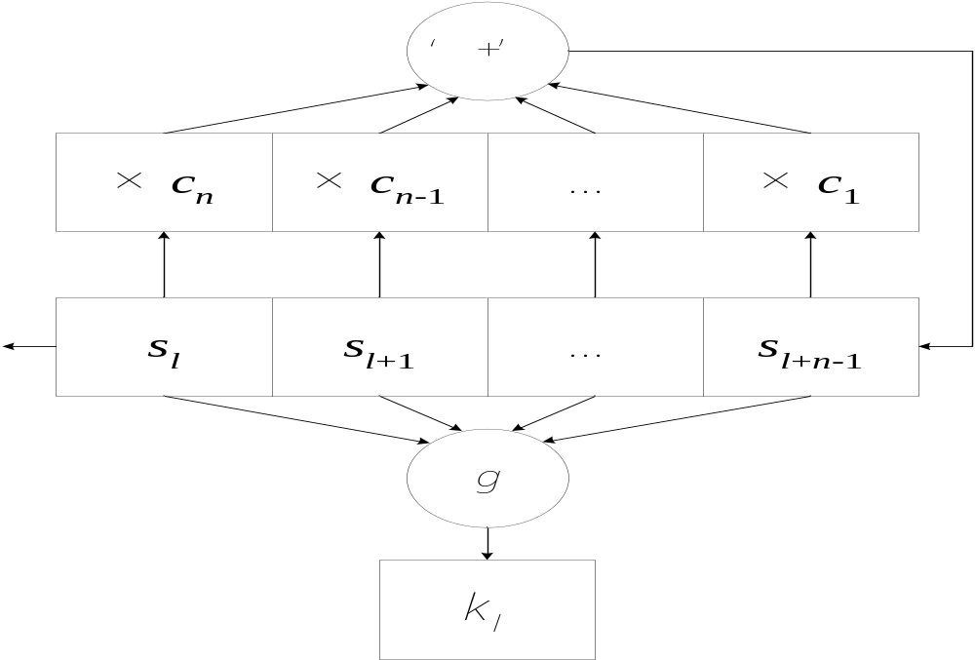
三、非线性组合序列

Slide 41
三、非线性组合序列
当非线性前馈序列用作密钥流时，通常有三个部分可能作为通信伙伴的原始密钥：初始状态，极小多项式，非线性布尔函数。有以下三种不同的用法：
（1）（早期常用）原始密钥是初始状态，而将极小多项式和非线性布尔函数公开。此时原始密钥最短，但需要精心设计非线性布尔函数。
（2）（不常用）原始密钥是初始状态和极小多项式，而将非线性布尔函数公开。此时原始密钥长一些，但对非线性布尔函数的要求低一些。
（3）（很少用）原始密钥是初始状态、极小多项式、非线性布尔函数。此时原始密钥最长，但对非线性布尔函数的要求最低。

Slide 42
三、非线性组合序列
为什么g必须是非线性函数？
如果g是线性函数，则前馈序列k还是n阶m序列，并且与驱动序列s有相同的极小多项式（不给出证明） 。
如果g是仿射函数，则前馈序列k是n阶m序列的补序列。
希望：非线性前馈序列的线性复杂度极大，应该与2^{n}具有相同的数量级。

Slide 43
三、非线性组合序列
前馈序列k的伪随机性如何？
2^{n}-1是前馈序列k的一个周期（容易证明）。换句话说，前馈序列k的最小周期必然是2^{n}-1的因子。

Slide 44
三、非线性组合序列
前馈序列k的伪随机性如何？
2^{n}-1是前馈序列k的一个周期（容易证明）。换句话说，前馈序列k的最小周期必然是2^{n}-1的因子。
希望：前馈序列k的最小周期就是2^{n}-1 （而不是2^{n}-1的真因子） 。
希望：前馈序列k是0-1基本均衡的，即在一个最小周期内0和1的数量近似相等。

Slide 45
三、非线性组合序列
前馈序列k的伪随机性如何？
定义 如果n维布尔函数y=g(x₁, x₂, …, x_{n}) 满足：当自变量(x₁, x₂, …, x_{n})跑遍 2^{n}个不同的值时，y取值为0的机会和y取值为1的机会相等（各为 2^{n-1}次），则称g为均衡函数。

Slide 46
三、非线性组合序列
前馈序列k的伪随机性如何？
定义 如果n维布尔函数y=g(x₁, x₂, …, x_{n}) 满足：当自变量(x₁, x₂, …, x_{n})跑遍 2^{n}个不同的值时，y取值为0的机会和y取值为1的机会相等（各为 2^{n-1}次），则称g为均衡函数。
定理 如果前馈函数是均衡函数，则
（1）前馈序列k的最小周期就是2^{n}-1（而不是2^{n}-1的真因子）。
（2）前馈序列k是0-1基本均衡的，即在一个最小周期内0和1的数量近似相等。

Slide 47
三、非线性组合序列
前馈序列k的伪随机性如何？
前馈序列最难设计的是游程分布的伪随机性和自相关的伪随机性。
无论如何，需要精心地设计非线性布尔函数g。

Slide 48
三、非线性组合序列
第三种选择：
非线性组合序列
若比特流k由如下的方式生成：
（1） M个n阶m序列s^{(j)}=s^{(j)}₁s^{(j)}₂s^{(j)}₃…；j=1~M；
（2）对每个l>0，
k_{l}=g(s⁽¹⁾_{l}, s⁽²⁾_{l}, …, s^{(M)}_{l})。
其中g(x₁, x₂, …, x_{M})为非线性的M维布尔函数。

Slide 49
三、非线性组合序列
则
称比特流k为非线性组合序列。
称M维布尔函数g(x₁, x₂, …, x_{M})为组合函数。
称M个n阶m序列s^{(j)}为驱动序列。

Slide 50
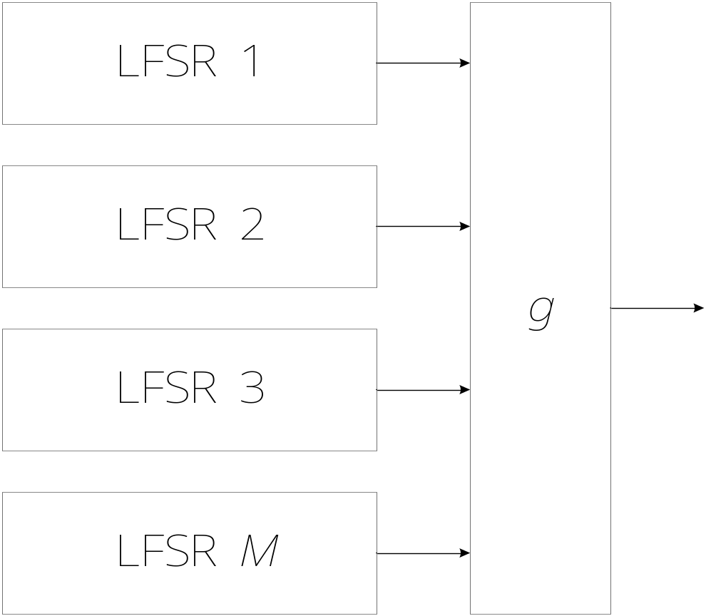
三、非线性组合序列

Slide 51
三、非线性组合序列
思考题
（我们说非线性前馈序列是非线性组合序列的特例。）
试将非线性前馈序列描述为一个非线性组合序列。

Slide 52
三、非线性组合序列
再次推广：带记忆的非线性组合序列
实例之一——J-K触发器
J和K分别表示两个m序列，它们在任意时刻的输出是J-K触发器的两个输入。
记忆单元的上一个时刻状态q_{l-1}是J-K触发器的第三个输入。
由三个输入得到J-K触发器的输出q_{l}，同时记忆单元的本时刻状态要更新为q_{l} 。
J-K触发器的输入输出（及记忆单元的状态更新）真值关系如下表所示。一般令q₋₁=0。

Slide 53
三、非线性组合序列
J | 0 | 0 | 1 | 1
K | 0 | 1 | 0 | 1
输出以及记忆单元的本时刻状态：q_{l} | 为记忆单元的上一时刻状态：q_{l}=q_{l-1} | q_{l}=0 | q_{l}=1 | 为记忆单元的上一时刻状态取补：q_{l}=1-q_{l-1}

Slide 54
三、非线性组合序列
代数正规型： q_{l}= g ( J, K, q_{l-1}) = J+q_{l-1}+Jq_{l-1}+Kq_{l-1}
J | 0 | 0 | 1 | 1
K | 0 | 1 | 0 | 1
输出以及记忆单元的本时刻状态：q_{l} | 为记忆单元的上一时刻状态：q_{l}=q_{l-1} | q_{l}=0 | q_{l}=1 | 为记忆单元的上一时刻状态取补：q_{l}=1-q_{l-1}

Slide 55
三、非线性组合序列
J
g
q_{l}
K
q_{l-1}

Slide 56
四、钟控序列
第四种选择：
钟控序列
钟控序列的种类很多，大体上采用如下的结构：
（1） 选择2个同步的m序列s^{(j)}=s^{(j)}₁s^{(j)}₂s^{(j)}₃…； j=1，2；其中
    s⁽¹⁾称为控制序列。
    s⁽²⁾称为受控序列。
（2）在任何一个时刻，根据s⁽¹⁾的“当前情况”，决定是否输出s⁽²⁾的“对应比特”；当输出时，输出s⁽²⁾的“哪些比特” 。

Slide 57
四、钟控序列
第四种选择：
钟控序列
钟控序列的种类很多，大体上采用如下的结构：
（1） 选择2个同步的m序列s^{(j)}=s^{(j)}₁s^{(j)}₂s^{(j)}₃…； j=1，2；其中
    s⁽¹⁾称为控制序列。
    s⁽²⁾称为受控序列。
（2）在任何一个时刻，根据s⁽¹⁾的“当前情况”，决定是否输出s⁽²⁾的“对应比特”；当输出时，输出s⁽²⁾的“哪些比特” 。

Slide 58
四、钟控序列
最终输出的序列就是钟控序列。
请注意，钟控序列与非线性前馈序列不同。钟控序列并不是每个时刻都输出一个比特。

Slide 59
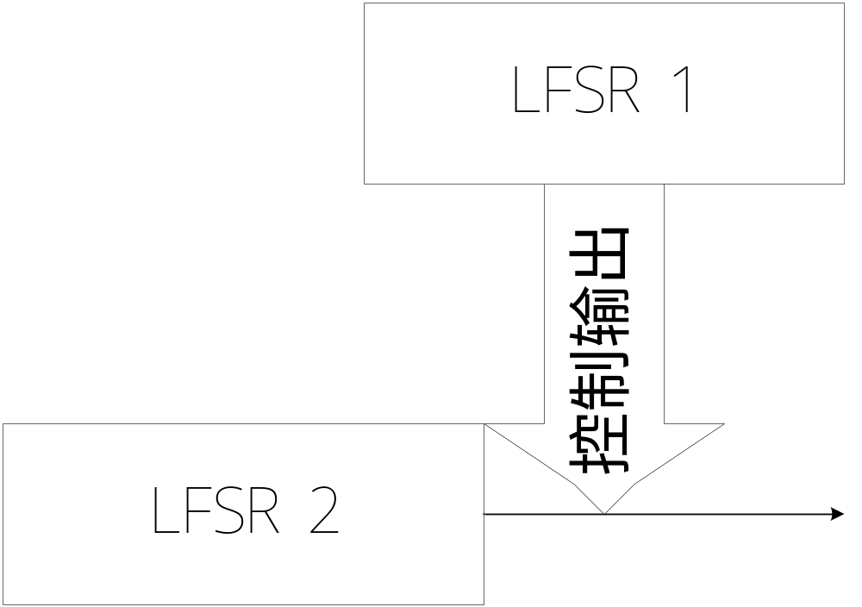
四、钟控序列

Slide 60
四、钟控序列
钟控序列的的设计思想：对m序列进行适当的“变形”和“剪裁”，使得原本线性复杂度很低的m序列变成线性复杂度级高的钟控序列。
设m序列的阶为n。作为密钥流，钟控序列与非线性前馈序列相比，有以下的优点和缺点（不给出证明）：
（1）钟控序列能够更容易地使线性复杂度达到极大。
（2）钟控序列不是等间隔输出，而是不定时的输出，使得必须额外地进行时间同步，配备缓存器。
（3）钟控序列对m序列的某些比特跳过不输出，造成了一定的浪费。

Slide 61
四、钟控序列
停-走生成器
此工作属于Beth T.。所给出的停-走生成器如下。设GF(2)上两个n级m-序列：
控制序列a=a₀a₁a₂…；
受控序列b=b₀b₁b₂…。
记G(t)=a₀+a₁+a₂+ …+a_{t-1}。（不是(mod2)加法）
停-走序列u=u₀u₁u₂…为：u_{t}=b_{G(t)}，t=0, 1, 2, …。

Slide 62
四、钟控序列
缩减序列：互缩序列
此工作属于Don Coppersmith。所给出的互缩序列如下。设GF(2)上两个n级m-序列：
控制序列a=a₀a₁a₂…；
受控序列b=b₀b₁b₂…。
当a_{t}=1时，输出b_{t}；当a_{t}=0时，放弃输出。如此得到的输出序列 u=u₀u₁u₂…称为互缩序列。

Slide 63
四、钟控序列
缩减序列：广义自缩序列
所给出的广义自缩序列如下。
设GF(2)上一个n级m-序列a=a₀a₁a₂…。
取G=(g₀, g₁,…,g_{n-1})∈GF(2)^{n}。
记v_{t}=g₀a_{t}‘+’g₁a_{t-1}‘+’…‘+’g_{n-1}a_{t-n+1}。
当a_{t}=1时，输出v_{t}；当a_{t}=0时，放弃输出。如此得到的输出序列 b=b₀b₁b₂…称为广义自缩序列。
可以看出，控制序列是a=a₀a₁a₂…，受控序列是v=v₀v₁v₂…，其中 v_{t}=g₀a_{t}‘+’g₁a_{t-1}‘+’…‘+’g_{n-1}a_{t-n+1} 。

Slide 64
四、钟控序列
注解一：关于受控序列v
当G=(g₀, g₁,…,g_{n-1})∈GF(2)^{n}是全0向量时，受控序列v是全0序列；
当G=(g₀, g₁,…,g_{n-1})∈GF(2)^{n}是不为全0的向量时，受控序列v是控制序列a的平移序列。
（即： v=v₀v₁v₂…=a_{k}a_{k+1}a_{k+2}…。这是m序列的一个基本结论，不给出证明。此时，控制序列a 与受控序列v具有相同的极小多项式，仅仅初始状态不同。这就是序列被称为“广义自缩序列”的理由）

Slide 65
四、钟控序列
注解二：关于广义自缩序列的最小周期
控制序列a 的最小周期是2^{n}-1，在一个最小周期中，“1”出现2^{n-1}次 ；当G=(g₀, g₁,…,g_{n-1})∈GF(2)^{n}是不为全0的向量时，受控序列v的最小周期也是2^{n}-1。
这就是说，每当广义自缩序列输出了2^{n-1}个比特后，再输出就是重复这2^{n-1}个比特。
换句话说， 2^{n-1}是广义自缩序列的周期。
再换句话说，广义自缩序列的最小周期是2^{n-1}的因子。

Slide 66
四、钟控序列
因此，一个问题是怎样选择向量G∈GF(2)^{n}，使得广义自缩序列的最小周期达到最大（即2^{n-1}）。
理论分析表明：
（1）当G是全0向量时，广义自缩序列是全0序列；
（2）当G=(1, 0,…, 0)时，广义自缩序列是全1序列；
（3）当G=(0, g₁,…, g_{n-1})或G=(1, g₁,…, g_{n-1})时，广义自缩序列是0101…或1010…；其中
g₁=c₁，g₂=c₁‘+’c₂， …， g_{n-1}=c₁‘+’~‘+’c_{n-1}，
c₁~c_{n}是控制序列a 的抽头系数。

Slide 67
四、钟控序列
部分试验结果表明：
除了以上三种特殊情况以外，广义自缩序列的最小周期似乎总是达到最大（即2^{n-1}）。至今还没有找到这样的广义自缩序列：其最小周期既不是1，也不是2，也不是2^{n-1}。
于是有猜想：广义自缩序列的最小周期总是属于{1，2，2^{n-1}}。
这个猜想目前还没有得到证明。

Slide 68
四、钟控序列
注解三：
关于广义自缩序列的均衡性
当G是全0向量时，广义自缩序列是全0序列；
当G=(1, 0,…, 0)时，广义自缩序列是全1序列；
当G不是以上两种情况，广义自缩序列在其任意连续2^{n-1}个比特都是0-1均衡的，即“1”和“0”各出现2^{n-2}次。

Slide 69
四、钟控序列
注解四：
关于广义自缩序列的线性复杂度
由于所有的广义自缩序列的最小周期都是2的幂，因此其线性复杂度大于其最小周期的一半。
特别当广义自缩序列的最小周期是2^{n-1}时，其线性复杂度大于2^{n-2}。作为密钥流这是非常理想的结果。

Slide 70
四、钟控序列
注解五：
关于广义自缩序列的游程分布
当广义自缩序列不是全0序列或全1序列（即G不是全0向量，也不等于(1, 0,…, 0) ）：
广义自缩序列连续出现的0的个数不超过n²-n；
广义自缩序列连续出现的1的个数不超过n²-n。
(这个理论结果远远不够理想。不过试验结果为：连续出现的0的个数和连续出现的1的个数总不超过2n)

Slide 71
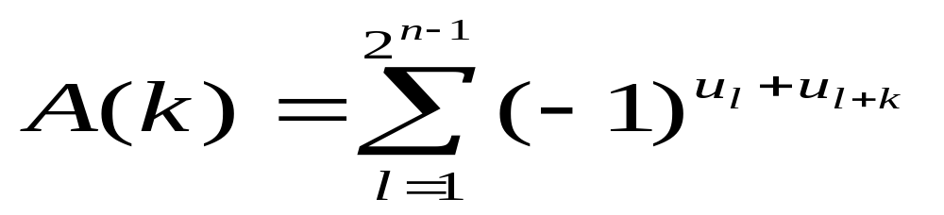
四、钟控序列
注解五：
关于广义自缩序列的自相关性
当广义自缩序列不是全0序列或全1序列（即G不是全0向量，也不等于(1, 0,…, 0) ）：
令k固定。当n趋向于无穷大时， k阶自相关函数值A(k)趋向于0。 其中A(k)如下式。

Slide 72
五、非线性反馈移位寄存器序列
第五种选择：
非线性反馈移位寄存器序列
若比特流k由如下的方式生成：
（1） 选择长度为n的比特串k₁k₂k₃… k_{n}；
（2）当l>n后，
k_{l}=g(k_{l-1}, k_{l-2}, …, k_{l-n})
其中g(x₁, x₂, …, x_{n})是非线性的n维布尔函数。

Slide 73
五、非线性反馈移位寄存器序列
则
称比特流k为非线性反馈移位寄存器序列。
称n维布尔函数g(x₁, x₂, …, x_{n})为非线性反馈函数。

Slide 74
五、非线性反馈移位寄存器序列
则
称比特流k为非线性反馈移位寄存器序列。
称n维布尔函数g(x₁, x₂, …, x_{n})为非线性反馈函数。
评论
至少从表面上看，这种“直接的非线性反馈”结构要比“线性反馈+非线性前馈”结构要简洁。
但是“直接的非线性反馈”结构的研究很困难，难以获得其伪随机性质的明确理论结果。

Slide 75
非线性反馈移位寄存器
(non-linear feedback shift register)
(NFSR)
g
k_{l}
k_{l-1}
k_{l-2}
k_{l-n}

Slide 76
六、综合设计与使用
当前国际主流的流密码标准通常有以下结构：
非线性反馈+线性前馈；
  （例如Trivium）
（非线性反馈，线性反馈）并行+非线性前馈；
  （例如Grain）
线性反馈+钟控+非线性前馈；
线性反馈+带记忆的非线性前馈；等等。

Slide 77
六、综合设计与使用
当前国际主流的流密码标准通常有以下结构：
非线性反馈+线性前馈；
  （例如Trivium）
（非线性反馈，线性反馈）并行+非线性前馈；
  （例如Grain）
线性反馈+钟控+非线性前馈；
线性反馈+带记忆的非线性前馈；等等。
线性反馈+非线性前馈

Slide 78
六、综合设计与使用
当前，流密码的使用并非如此：
Alice和Bob协商了一个初始状态；
由这个初始状态，Alice（ Bob ）加密第一段消息，Bob（ Alice ）解密第一段消息，于是他们的密钥流生成器共同递归到了一个新的初始状态；
再由这个新的初始状态，Alice（ Bob ）加密第二段消息，Bob（ Alice ）解密第二段消息，于是他们的密钥流生成器共同递归到了又一个新的初始状态；
……

Slide 79
六、综合设计与使用
而是如此：
Alice和Bob协商了一个密钥种子；
Alice（ Bob ）向Bob（ Alice ）公开发送一个初始化向量；然后以（密钥种子，初始化向量）作为原始状态，共同将密钥流生成器递归1000步；然后以此时的状态作为初始状态，Alice（ Bob ）加密第一段消息，Bob（ Alice ）解密第一段消息；
……

Slide 80
六、综合设计与使用
注解
密钥种子是秘密的，在多次加密/解密中保持不变；
初始化向量是公开发送的，每次加密/解密都要临时选择；
这样使用的目的是：
    （1）避免差错的扩散；
    （2）避免敌人截获长的密钥段。

